Slide 1
Obraz prawdy 2 i 3D
Odtworzone z Raport o stanie projektu 3S-R, a potem z prezentacji o światopoglądach
Wersja robocza, 11 listopada 2021 r.
Wojtek Apel, 601425019, wojtek@pp.org.pl

Slide 2
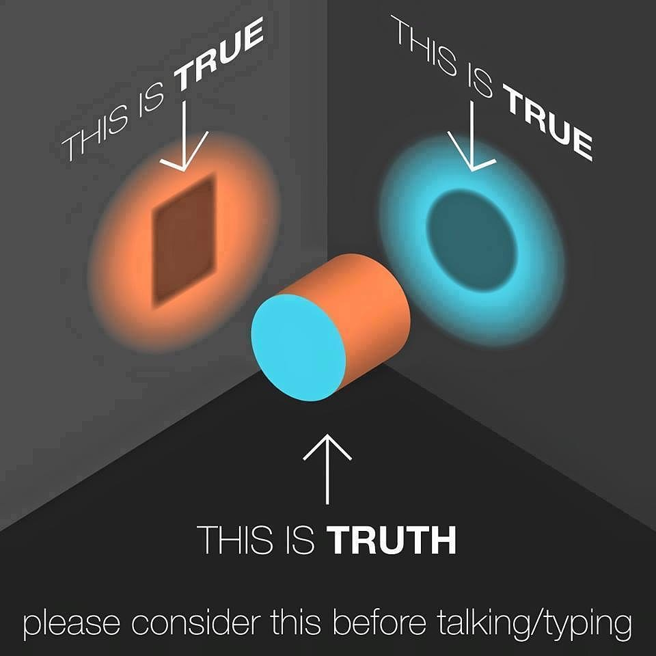
Co jest prawdą?

Slide 3
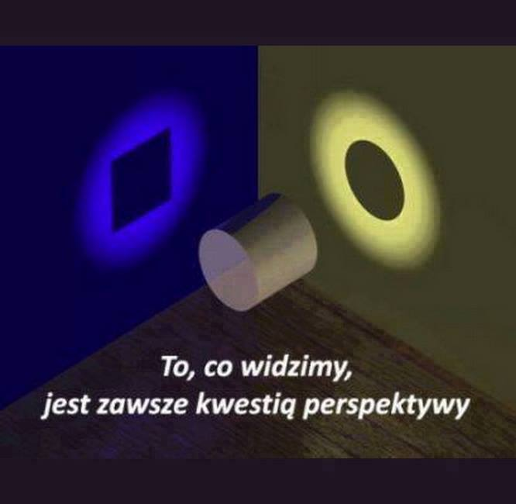
Czy rzeczywiście chodzi o perspektywę?

Slide 4
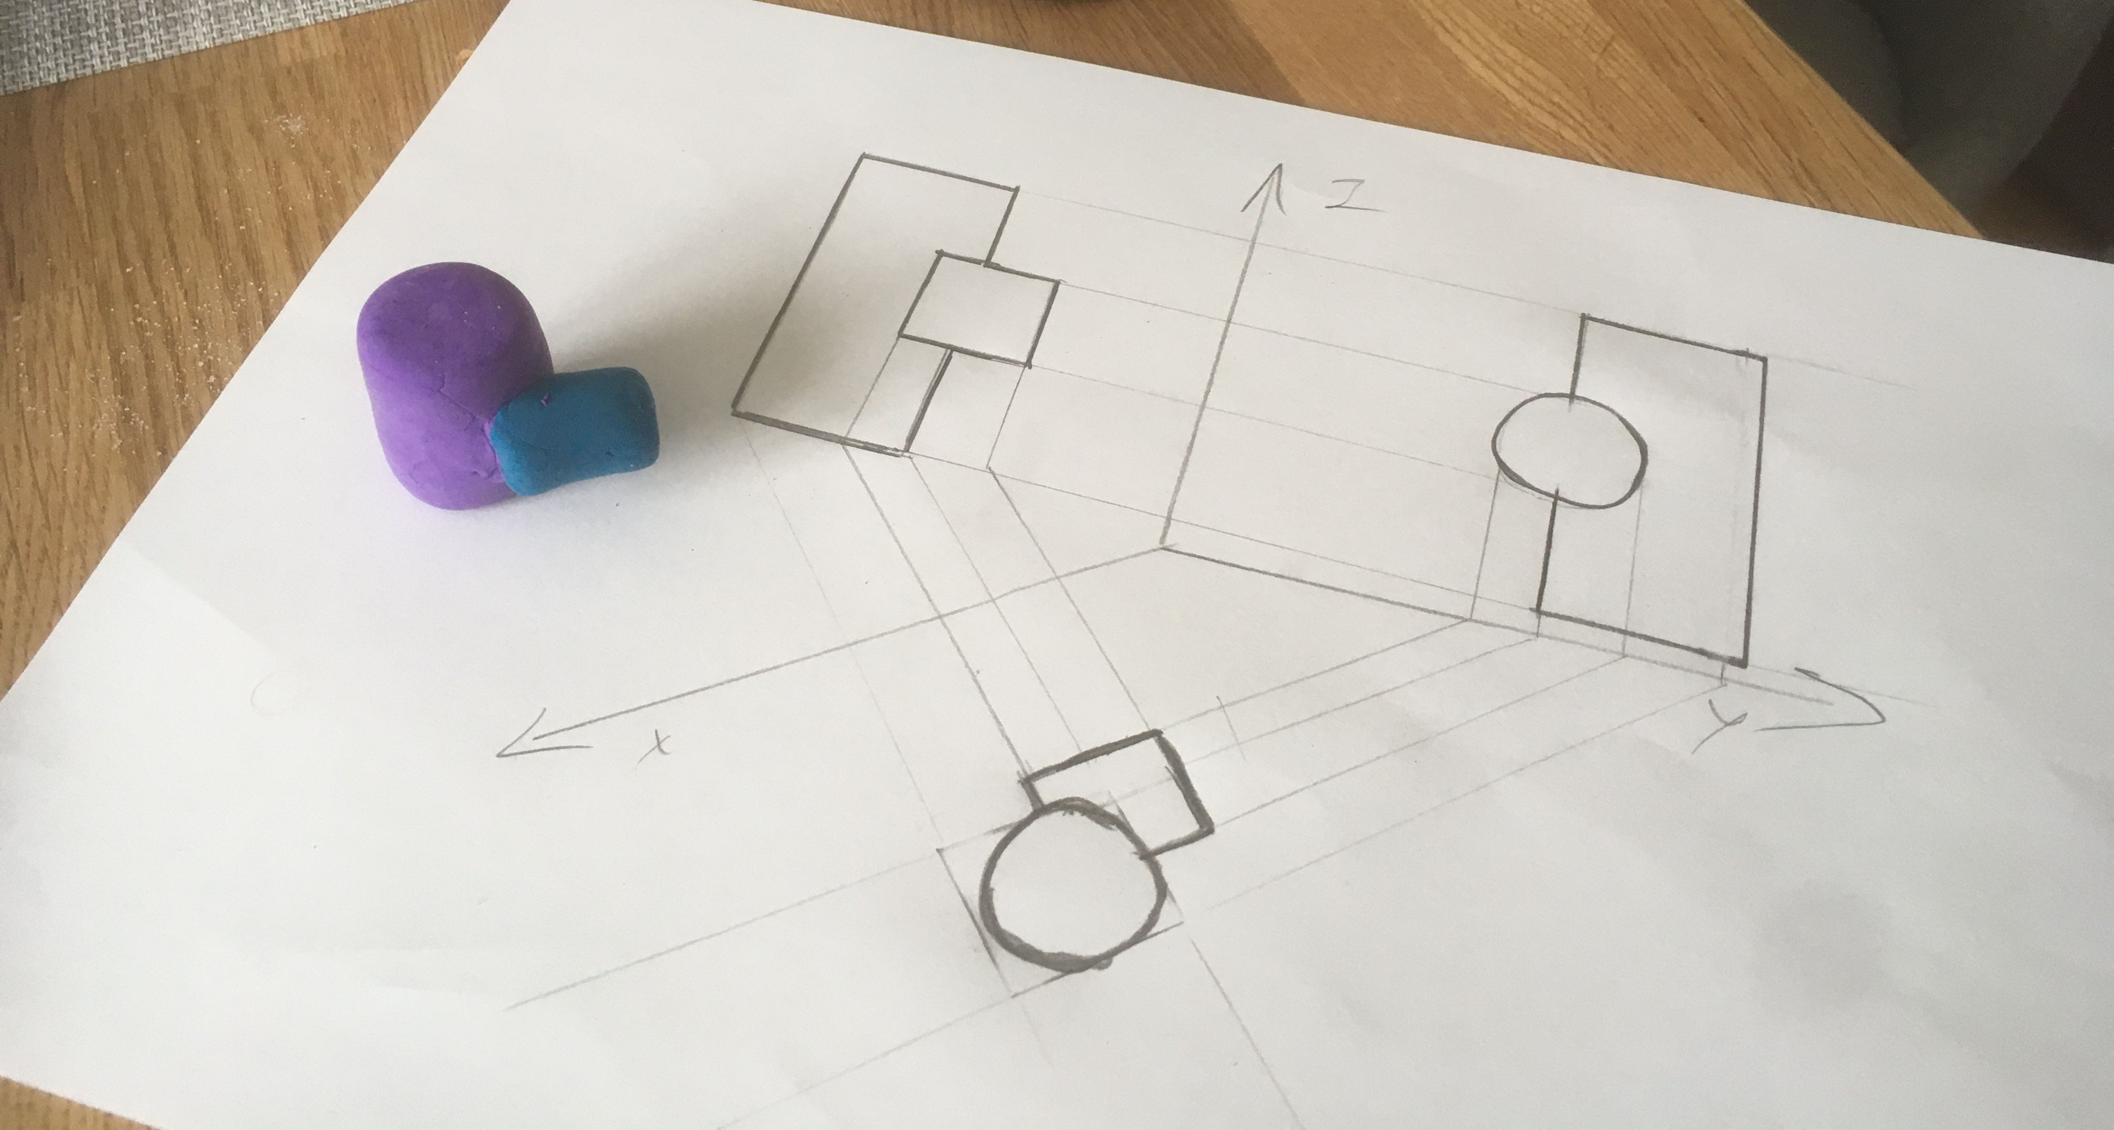
To coś

Slide 5
To coś dziś.

Slide 6
Jest sobie takie coś
Opis: To coś jest walcem, i zanurzonym w nim drugim mniejszym walcem. Osie walców nie przecinają się ale sprowadzone do jednej płaszczyzny są ortogonalne.

Slide 7
Techniczny sposób opisania tego czegoś
Rzut #1
Rzut #3
Rzut #2

Slide 8
Techniczny sposób opisania tego czegoś
Rzut #1
Rzut #3
Rzut #2

Slide 9
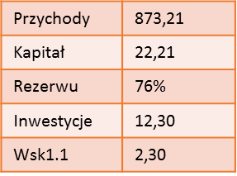
Opis przedsiębiorstwa
Spółki
Struktura, podmioty, działy, odpowiedzialności
Procesy
Kompetencje
odpowiedzialności
Dane do budżetu
i wizji finansowej
Model finansowy

Slide 10
Pojęcie wymiar
Wiki:
Wymiar – minimalna liczba niezależnych parametrów potrzebnych do opisania jakiegoś zbioru. Zatem jest to liczba przypisana zbiorowi lub przestrzeni w taki sposób, by punkt miał w.=0, prosta w.=1, płaszczyzna w.=2 itd.
Fiki:
Wymiar to minimalna liczba opisów w niezależnych przestrzeniach potrzebnych do opisania określonej rzeczywistości.

Slide 11
Ef 3:14nn TPNT
Ponieważ zostaliśmy w miłości zakorzenieni i ugruntowani
prośmy abyśmy nabrali sił by uchwycić razem ze wszystkimi świętymi, jaka jest szerokość i długość, i głębokość, i wysokość,
Dlaczego tak: Aby móc ⁽¹⁹⁾ poznać tę miłość Chrystusa, która przewyższa wszelką wiedzę,
abyście zostali napełnieni do całej pełni Boga.

Slide 12
Prawda a światopogląd
Notatki robocze z przed wielu lat (2005?). Do wykorzystania.
Obrazki rozwijam w prezentacji Światopogląd Ucznia (S.D.P jesień 2020) i tam należy szukać ich lepszych wersji

Slide 13
Materializm – tylko materia w systemie
Człowiek w systemie
Poznaje materię i za pomocą swojego umysłu stara się ją ukształtować wg. Swojej woli.
Konsekwencją XIX materializmu jest determinizm.
Obecnie (2018) materializm się sypie. Zaobserwowano, splątania - elektrony nie zachowują się jak zakładano, że zachowuje się materia.

Slide 14
Wyciągamy wnioski (2): Budowanie własnego Ś.
Ś. buduje się w czasie. Potrzeba czasu!
Ś.
Ś’.

Slide 15
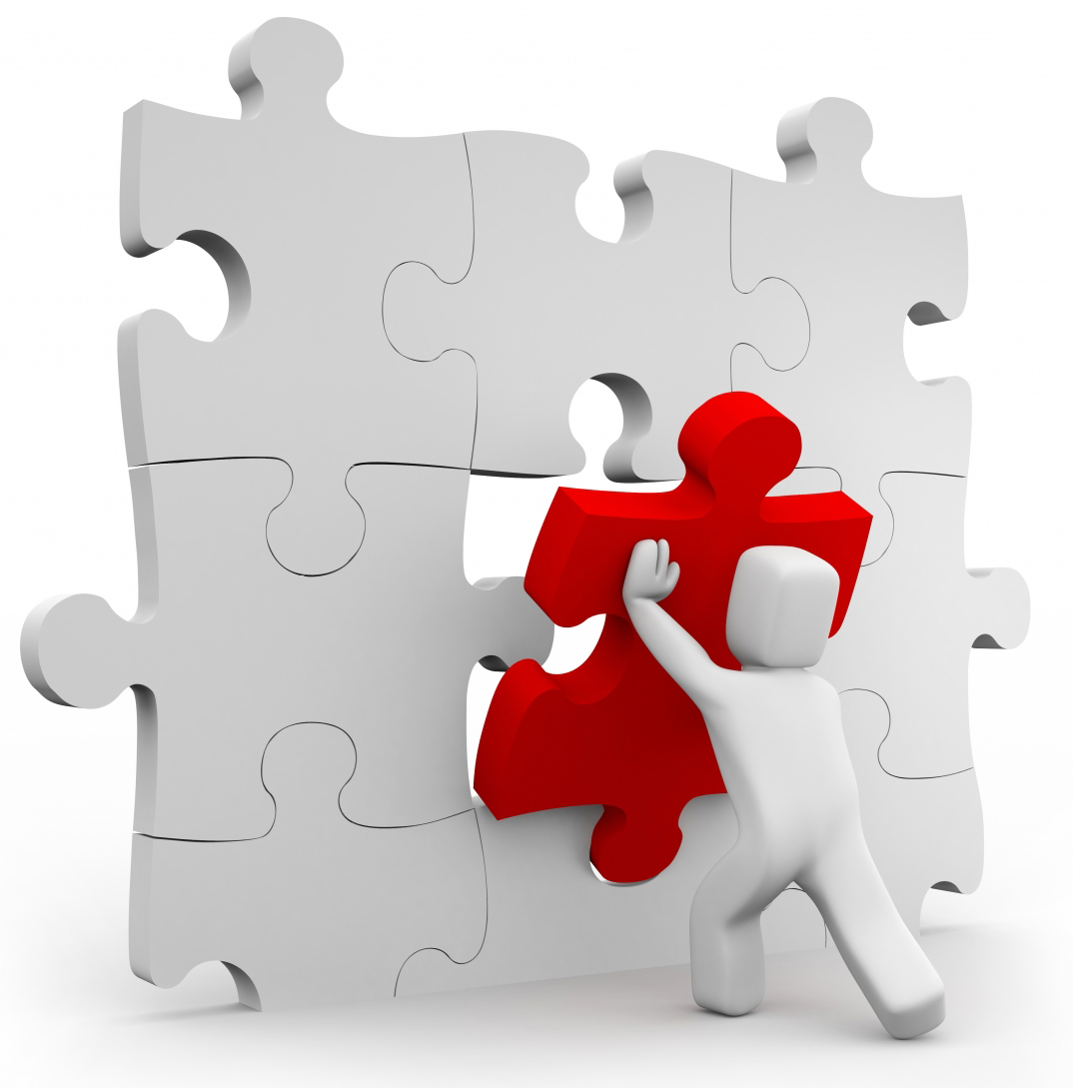
Wnioski z definicji: Budowanie własnego Ś.
Czasem, jak nie pasuje nowy element to coś należy zburzyć.
Niestety, czasem, zamiast zburzyć dokłada się coś na siłę, co osłabia konstrukcję, czasem czyniąc ją śmieszną.

Slide 16
Prawda
Prawda to opis rzeczywistości.
Prawda to wynik operacji porównania jakiegoś opisu z rzeczywistością.

Slide 17
Definicja
Prawda - opis rzeczywistości.

Slide 18
Obserwacja
Prawda to opis rzeczywistości, a więc to zbiór zdań.
Światopogląd to osobisty opis rzeczywistości, a więc to też zbiór zdań.
Jak się mają te dwa zbiory do siebie?
Jeden zawiera się w drugim?
Są rozłączne?

Slide 19
Prawda i Światopogląd
Ś. można wypowiedzieć, opisać, składa się ze zdań, więc …
Ś. jest więc podobnej kategorii co P.
Ś. może być badany, konfrontowany przez P.

Slide 20
Ś i P jako zbiory zdań
P
Ś. #1
Ś. #2
Ś. #3

Slide 21
Relacja P. do Ś.
Prawda
Ś. #1
Ś. #2
Prawda (skoro jest opisem rzeczywistości) poszerza się o każdy nowy, nawet najgłupszy światopogląd.
Ś. #3

Slide 22
Relacja P. do Ś.
Rzeczywistość
Światopogląd
Proces opisu

Slide 23
Lepiej zbadać zgodność z Rzeczywistością
Rzeczywistość
Ś. #1
Ś. #2
Ś. #3

Slide 24
Na czym budować?
Rzeczywistość
Prawda
Badanie
Poznawanie
Ś.

Slide 25
może zawierać elementy prawdy
Ś. może zawierać nieprawdy
Ś. jest podzbiorem P.
Lepiej dla człowieka, gdy jego Ś zawarty jest w P
Najlepiej, aby zawierał się całkowicie

Slide 26
Pan Jezus powiedział
Ja jestem drogą, prawdą i życiem.

Slide 27
Wszystkie tasiemce są pasożytami.
Ref: Wszystkie tasiemce są pasożytami.
Wszystkie tasiemce są pasożytami, A szczególnie te uzbrojone, Kto nie ma tasiemca, Ten nie ma życia wewnętrznego.
Każdy tasiemiec jest pasożytem Ludzkiego układu trawiennego. Nie posiada otworu gębowego, Lecz chłonie pokarm całą powierzchnią ciała.
To chyba jest produkcji Ariusza.
Muzyka: psalm resp.

